Slide 1
স্বাগতম

Slide 2
পরিচিতি
মোঃ জাহাংগীর হোসেন
সহকারী প্রধান শিক্ষক
সি. জে. এম হাই স্কুল
মোহরা, চান্দগাঁও, চট্রগ্রাম।
মোবাঃ০১৯১৩১৬৪৩০৭
ই-মেইলঃmdjahangirhoss ain6160@gmail.com
শ্রেণীঃ সপ্তম
বিষয়ঃ বিজ্ঞান
অধ্যায়ঃ সপ্তম, পাঠ- ২ ও ৩
সময়ঃ ৪০ মিনিট

Slide 3
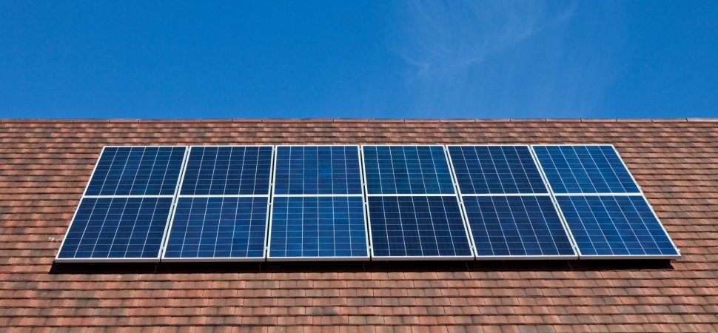
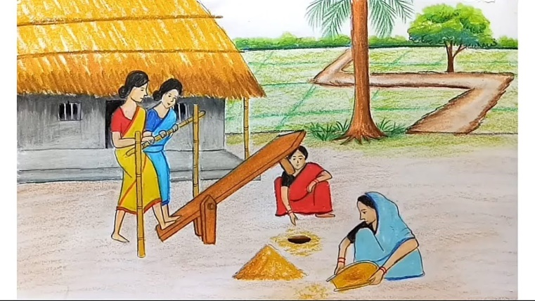
ছবিগুলো লক্ষ্য কর
বিভিন্ন ধরনের শক্তি

Slide 4
আজকের পাঠ
শক্তির বিভিন্ন রূপ

Slide 5
শিখনফল
এই পাঠ শেষে শিক্ষার্থীরা----
১। শক্তি কী তা বলতে পারবে ;
২। শক্তির বিভিন্ন রূপ চিহ্নিত করতে পারবে ;
৩। বিভিন্ন শক্তির ব্যবহার ব্যাখ্যা করতে পারবে ।

Slide 6
পাঠ উপস্থাপন
শক্তিঃ যে কোনো কাজ করার জন্য আমাদের সামর্থ্যের প্রয়োজন । এ সামর্থ্যই হলো শক্তি । শক্তির প্রধান উৎস হলো সূর্য।
শক্তির বিভিন্ন রূপ –
১। যান্ত্রিক শক্তি ২।রাসায়নিক শক্তি
৩। তাপ শক্তি ৪। চুম্বক শক্তি
৫। আলোক শক্তি ৬। শব্দ শক্তি
৭। বিদ্যুৎ শক্তি ৮।পারমাণবিক শক্তি

Slide 7
একক কাজ
শক্তির পাঁচটি রুপের নাম লিখ ।

Slide 8
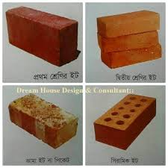
পাঠ উপস্থাপন
যান্ত্রিকশক্তিঃ যে সঞ্চিত শক্তি দ্বারা কোন কাজ করা হয় তাহাই যান্ত্রিক শক্তি। যান্ত্রিকশক্তি দুই প্রকার। যথা; ১।স্থিতি শক্তি ২।গতি শক্তি
স্থিতিশক্তিঃ কোনো বস্তুর অবস্থানের পরিবর্তনের জন্য সঞ্চিত শক্তিই স্থিতিশক্তি।
যেমনঃ একটি ইটকে উপরে উঠানোর শক্তি।
গতিশক্তিঃ গতির জন্য কাজ করার শক্তি হলো গতি শক্তি।যেমন- গাড়ী চালানোর শক্তি।

Slide 9
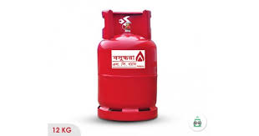
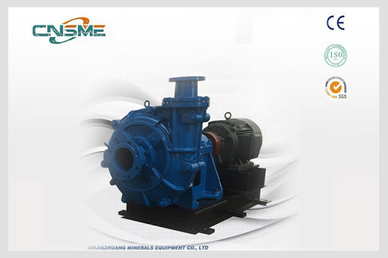
পাঠ উপস্থাপন
রাসায়নিক শক্তিঃ খাদ্য ও জ্বালানীতে যে শক্তি জমা থাকে তাকে রাসায়নিক শক্তি বলে। তা ছাড়া পেট্রোল, গ্যাস ,কাঠ, কয়লা, ব্যাটারীতে, রাসায়নিক শক্তি জমা থাকে।
তাপ শক্তিঃ চুলা জ্বালাতে, মোটর গাড়ী বা রেল গাড়ীর ইঞ্জিন চালাতে যে শক্তি ব্যবহার করা হয় তাকে তাপ শক্তি বলে। কাঠ, কয়লা, পেট্রোল বা ডিজেল পুড়িয়ে পাওয়া যায় তাপ শক্তি । সূর্য হতে ও সরাসরি আমরা এ শক্তি পেয়ে থাকি।

Slide 10
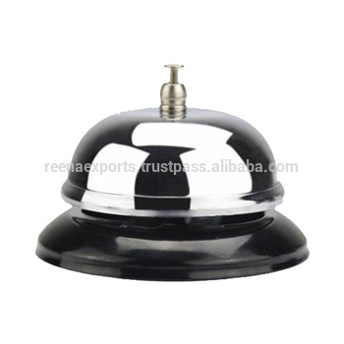
পাঠ উপস্থাপন
চুম্বক শক্তিঃ লোহ বা লোহ জাতীয় বস্তুকে আকর্ষণ করে যে শক্তি তাহাই চুম্বক শক্তি।
আলোক শক্তিঃ যা আমাদের দেখার অনুভূতি জাগায়, তাহাই আলোক শক্তি। আলোক শক্তির প্রধান উৎস সূর্য।আগুন, বৈদ্যুতিক বাতি থেকে ও আলোক শক্তি পাওয়া যায়।
শব্দ শক্তিঃ যা আমাদের কানে শুনার অনুভূতি জাগায়, তাহাই শব্দ শক্তি। গান করা, বাঁশি বাজানো ইত্যাদি।

Slide 11
পাঠ উপস্থাপন
বিদ্যুৎ শক্তিঃ শক্তির অতি পরিচিত ও প্রয়োজনীয় রূপ হলো বিদ্যুৎ শক্তি। এ শক্তি স্থানান্তরিত বৈদ্যুতিক পাখা বাতি এবং কলকারখানা চালানো হয়।
পারমানবিক শক্তিঃ পরমাণুর কেন্দ্রে কণিকাসমুহ অত্যন্ত শক্তিশালী বল দ্বারা একত্রে অবস্থান করে। পরমাণুকে শক্তি প্রয়োগে বিচ্ছিন্ন করলে পাওয়া যায় পারমানবিক শক্তি।

Slide 12
দলীয় কাজ
বিভিন্ন প্রকার শক্তির একটি করে উদাহরণ দাও।

Slide 13
মূল্যায়ন
১। কোন শক্তি লোহ জাতীয় বস্তু কে কাছে টানে ?
২। যান্ত্রিকশক্তি কয় প্রকার ?
৩। ব্যাটারীর মধ্যে কোন শক্তি মজুত থাকে ?

Slide 14
বাড়ীর কাজ
বিভিন্ন প্রকার শক্তির একটি করে ব্যবহার লিখ।

